Slide 1
Метод последовательной детализации
Методы программирования
Информатика
11класс
Углубленный уровень

Slide 2
Программирование «Сверху-Вниз»
анализируется исходная задача, в ней выделяются подзадачи, строится иерархия подзадач;
составляется программа, начиная с основной программы, далее – подпрограммы с последовательным углублением уровня.
Задача
Подзадача 1
Подзадача 1.1
Подзадача 1.2.
Подзадача 2

Slide 3
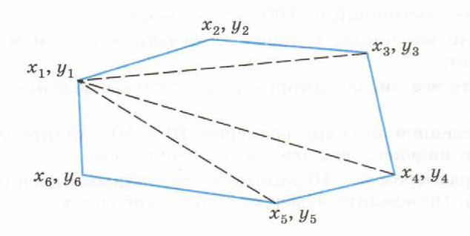
Задача
Вычислить площадь выпуклого N-угольника, заданного координатами.
Задача
Вычисление площади треугольника
Вычисление длины отрезка

Slide 4
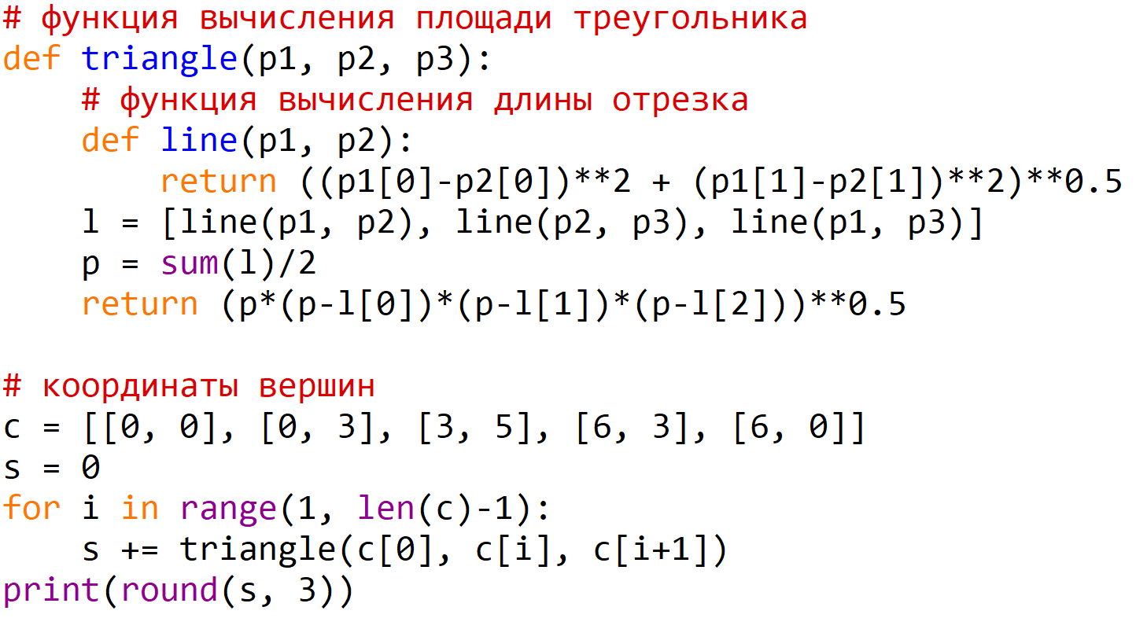
Задача

Slide 5
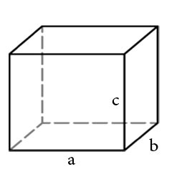
Задача 2
Рассчитайте площадь поверхности прямоугольного параллелепипеда со сторонами a, b, с.

Slide 6
Задача 3
Имеется лента из автобусных билетов. Номер билета шестизначный, номера билетов идут подряд, увеличиваясь на 1. Составьте программу, определяющую количество счастливых билетов на этой ленте, если наименьший номер билета равен 111111, а наибольший – 999999. Билет считается счастливым, если сумма первых трех его цифр равна сумме последних трех цифр.

